Slide 1
数字逻辑
主讲：姜宇鹰
暨南大学信息学院计算机系

Slide 2

第四章 组合逻辑电路
4.1 组合逻辑电路的分析
4.2 组合逻辑电路的设计
4.3 常用中规模组合逻辑部件的原理和应用
4.4 组合逻辑电路中的竞争与冒险

Slide 3
教学目标
熟练掌握组合逻辑电路分析和设计的基本方法，掌握全加器、译码器、数据选择器等常用中规模组合逻辑部件的功能和基本应用；理解组合逻辑电路中的竞争与冒险的概念，掌握静态现象的基本判别方法。
教学重点
组合逻辑电路分析和设计的基本方法，译码器、数据选择器的基本功能 。
教学难点
组合逻辑电路的设计，译码器、数据选择器的应用。

Slide 4
  什么是组合逻辑电路？
    组合逻辑电路
    时序逻辑电路
  组合逻辑电路的分析与设计
某时刻电路的输出只与该时刻电路的输入信号有关
输出不仅与当前输入有关，还与过去时刻的输入有关
对已知的电路，列出其逻辑函数及真值表，并确定其功能
根据实际中提出的逻辑功能，设计出实现该功能的电路

Slide 5
4.1 组合逻辑电路的分析
组合逻辑电路的分析过程：
(1) 由给定的逻辑电路图， 写出输出端的逻辑表达式；
(2) 列出真值表；
(3) 从真值表概括出逻辑功能；
(4) 对原电路进行改进设计， 寻找最佳方案(这一步不一定都要进行)。

Slide 6
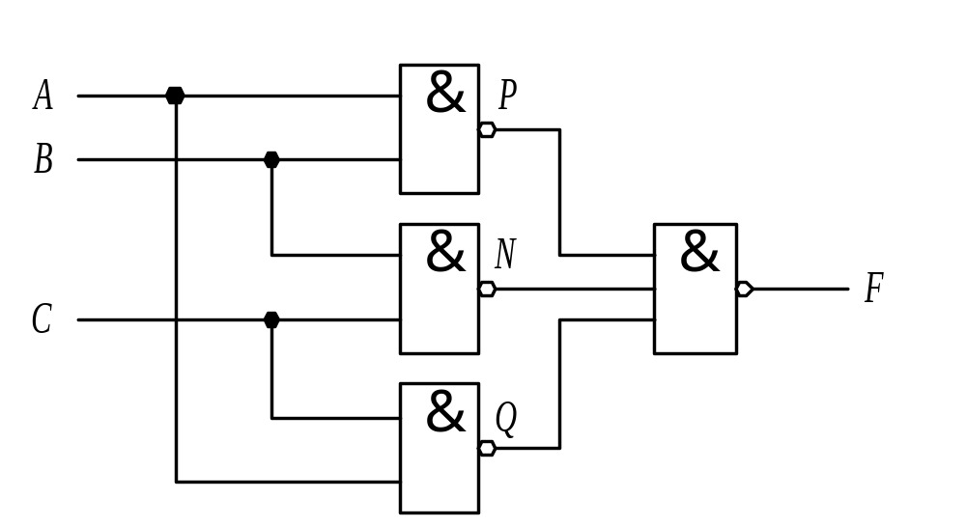
例 1 已知逻辑电路如图 4 - 2 所示，分析其功能。
图 4 – 2 例 1 逻辑图

Slide 7
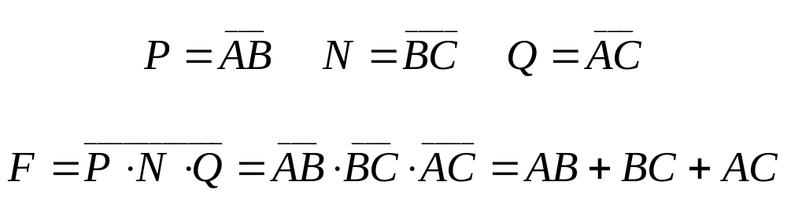
解 第一步：写出逻辑表达式
第二步： 列出真值表。 如表 4 - 1 所示。
第三步： 逻辑功能描述。
第四步： 检验该电路设计是否最简，并改进。

Slide 8
表 4 – 1 例 1 真值表
A B C | F
0 0 0 0 0 1 0 1 0 0 1 1 1 0 0 1 0 1 1 1 0 1 1 1 | 0 0 0 1 0 1 1 1

Slide 9
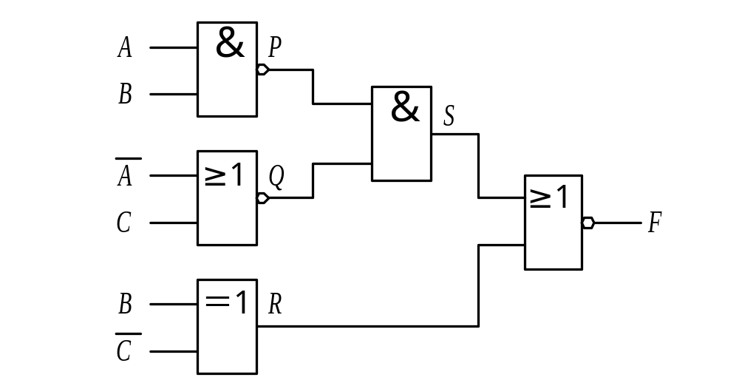
例 2 分析图 4 - 3 所示电路的逻辑功能。
图 4 – 3 例 2 逻辑图

Slide 10
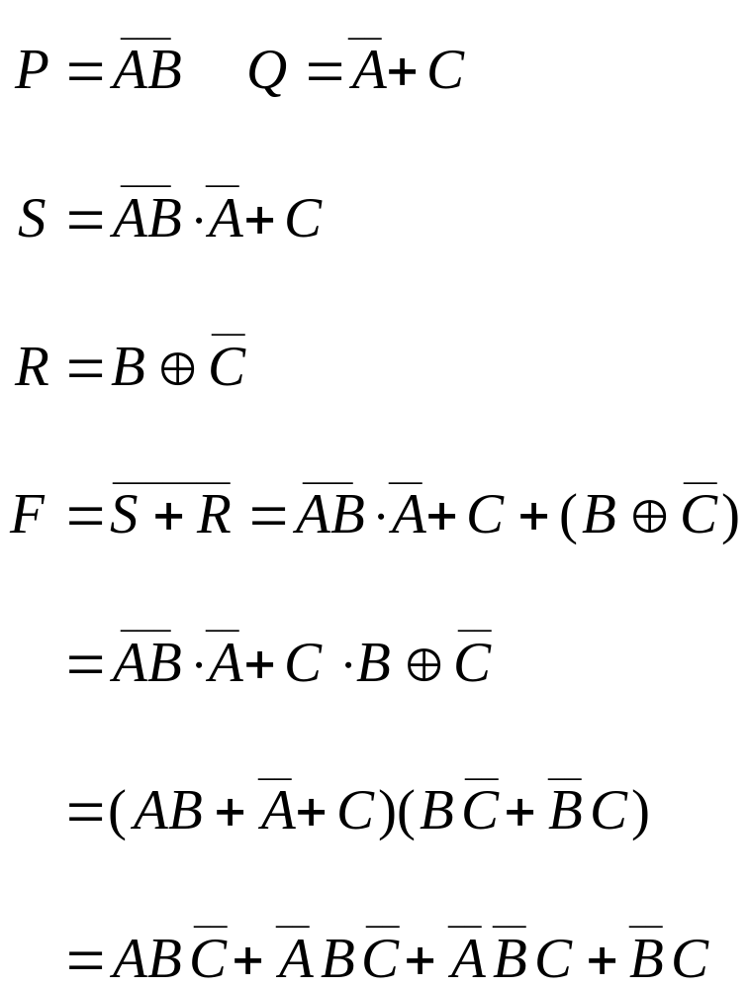
解 第一步：写出函数表达式 。

Slide 11
第二步： 列真值表：如表 4 - 2 所示
第三步： 功能描述：二变量的异或电路
第四步： 改进设计：用一个异或门实现

Slide 12
表 4 – 2 例 2 真值表
ABC | F
000 001 010 011 100 101 110 111 | 0 1 1 0 0 1 1 0

Slide 13
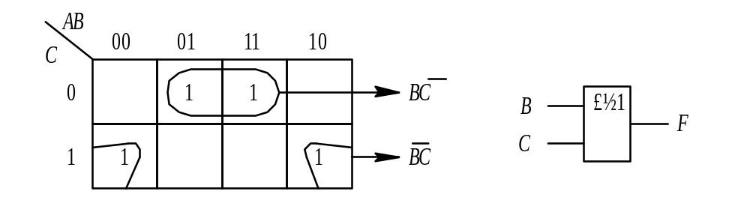
图 4 – 4 例 2 化简后重新设计逻辑图

Slide 14
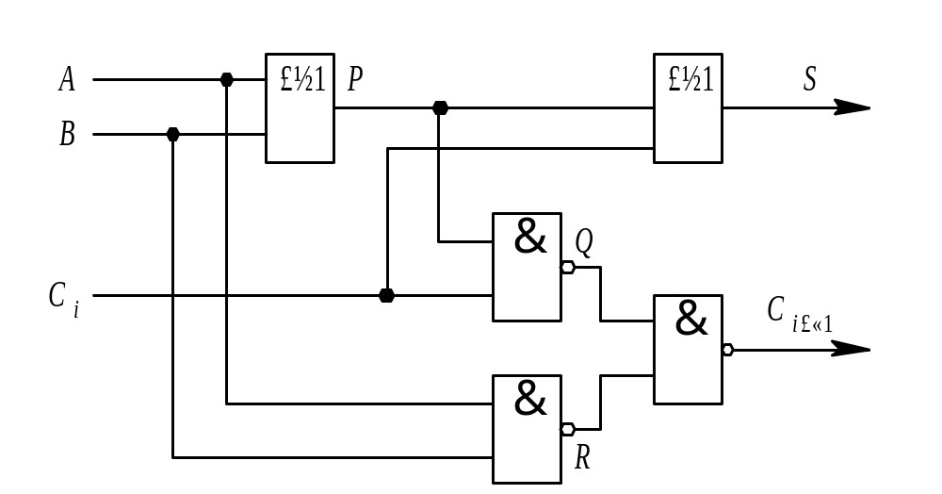
例 3 分析图 4 - 5 所示电路。
图 4 – 5 例 3 图

Slide 15
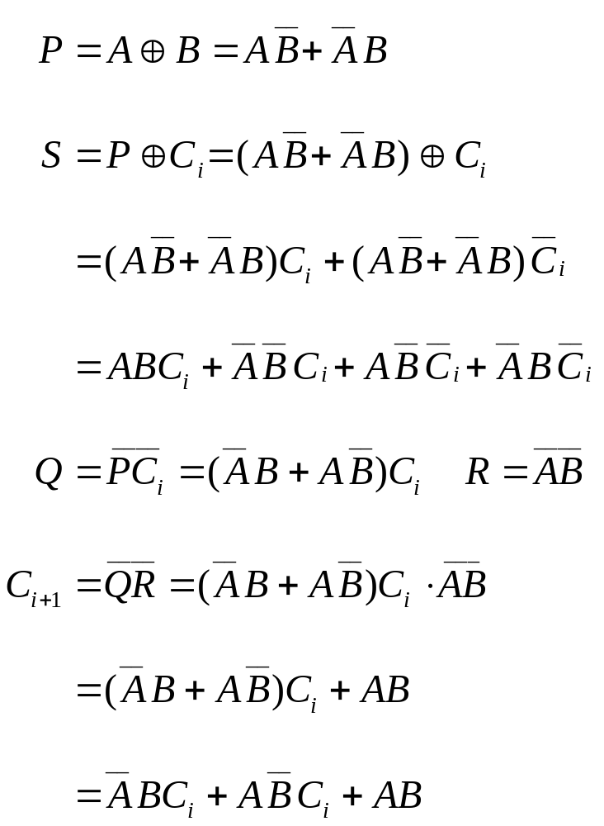
解 ① 逻辑表达式

Slide 16
真值表
A B C_{i} | S | C_{i+1}
0 0 0 0 0 1 0 1 0 0 1 1 1 0 0 1 0 1 1 1 0 1 1 1 | 0 1 1 0 1 0 0 1 | 0 0 0 1 0 1 1 1
A：被加数
B：加数
C_{i}：低位向本位的进位位
S：全加和
C _{i+1：}本位向高位的进位
逻辑功能：一位全加器电路

Slide 17
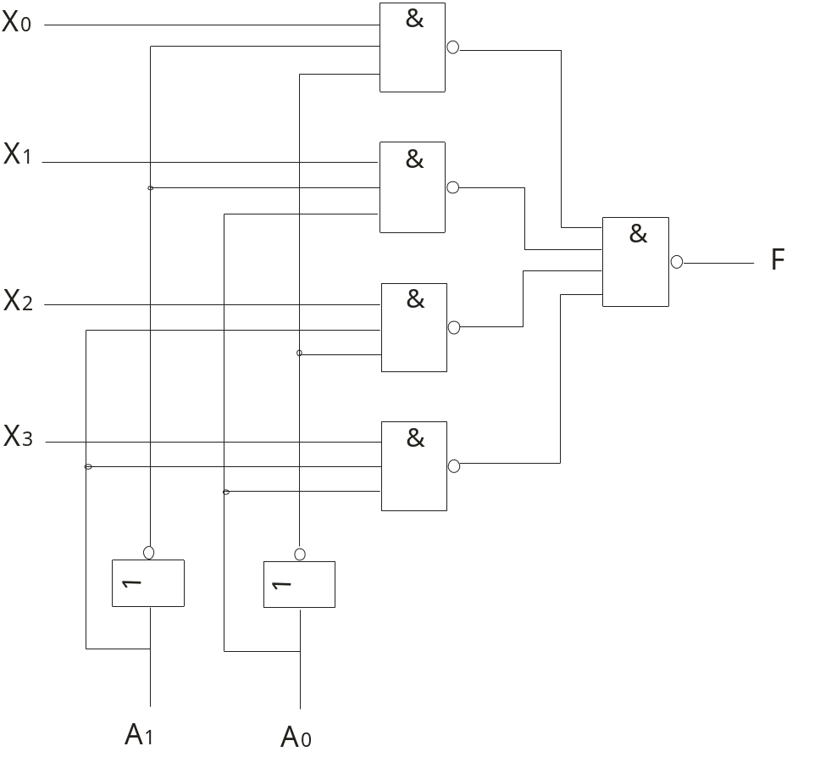
  例：分析图示逻辑电路，列表说明F与x₀、x₁、x₂、x₃的函数关系。
多选器

Slide 18
4.2 组合逻辑电路的设计
组合逻辑电路设计的一般步骤：
将文字描述的逻辑命题变换为真值表。
这是十分重要的一步。作出真值表前要仔细分析解决逻辑问题的条件， 作出输入、输出变量的逻辑规定，然后列出真值表。
由真值表写出逻辑函数（最简式）。
画出逻辑电路。

Slide 19
例 4 设计三变量表决器，其中A具有否决权。
解 第一步：列出真值表
A | B | C | F
0 0 0 0 1 1 1 1 | 0 0 1 1 0 0 1 1 | 0 1 0 1 0 1 0 1 | 0 0 0 0 0 1 1 1
  设A、B、C分别代表参加表决的逻辑变量，F为表决结果。
  规定：A、B、C为 1 表示赞成， 为 0 表示反对。F=1 表示通过，F=0 表示被否决。

Slide 20
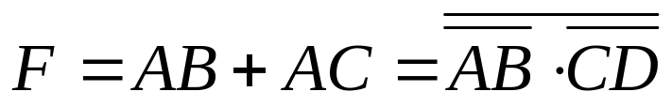
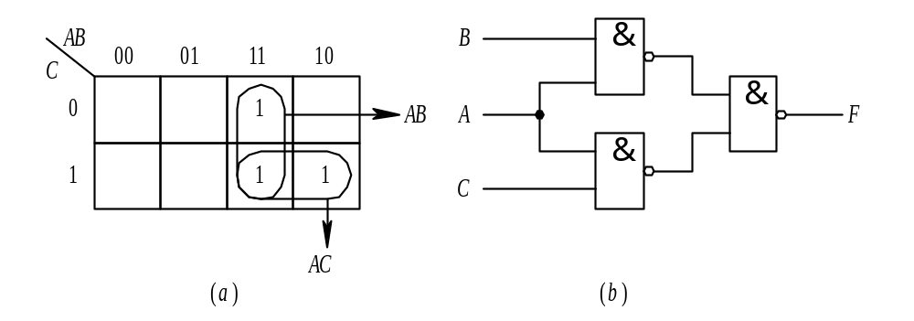
第二步： 写出逻辑函数
第三步：画逻辑图

Slide 21
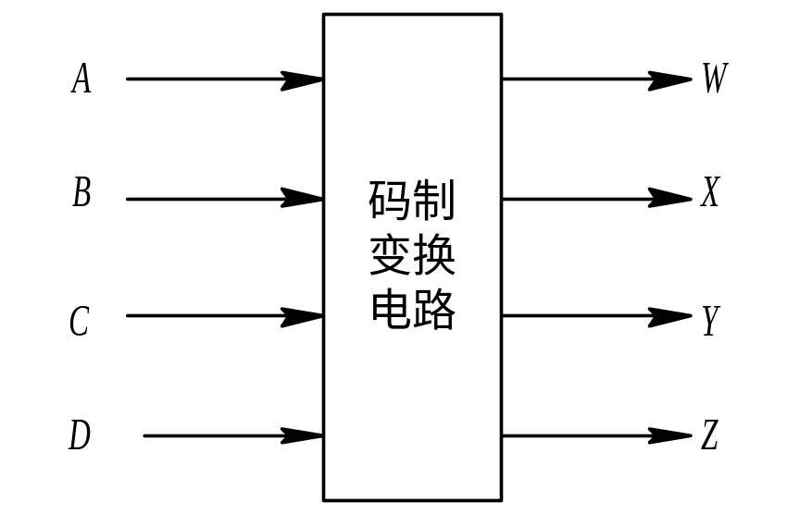
例 5 设计一个组合电路，将 8421BCD码变换为余 3 代码。
解 ① 框图
图 4 – 7 码制变换电路框图

Slide 22
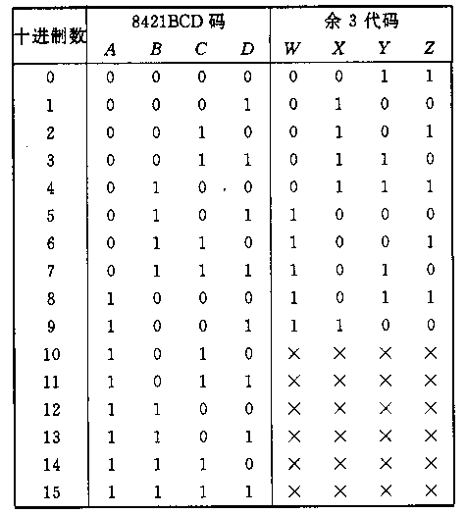
表 4 – 5 8421BCD码变换为余 3 代码真值表
②真值表

Slide 23
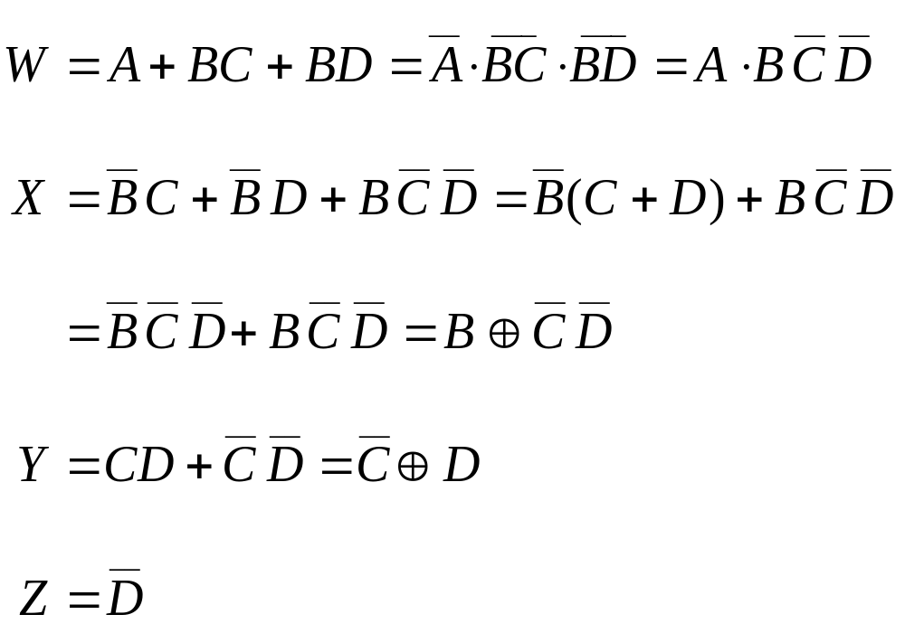
③ 函数化简

Slide 24
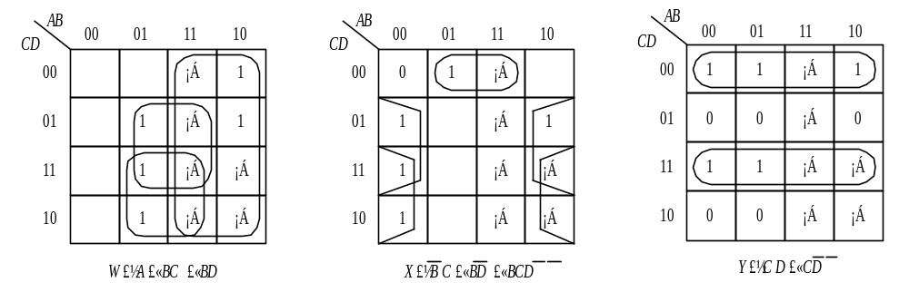
图 4 – 8 例 5 化简过程

Slide 25
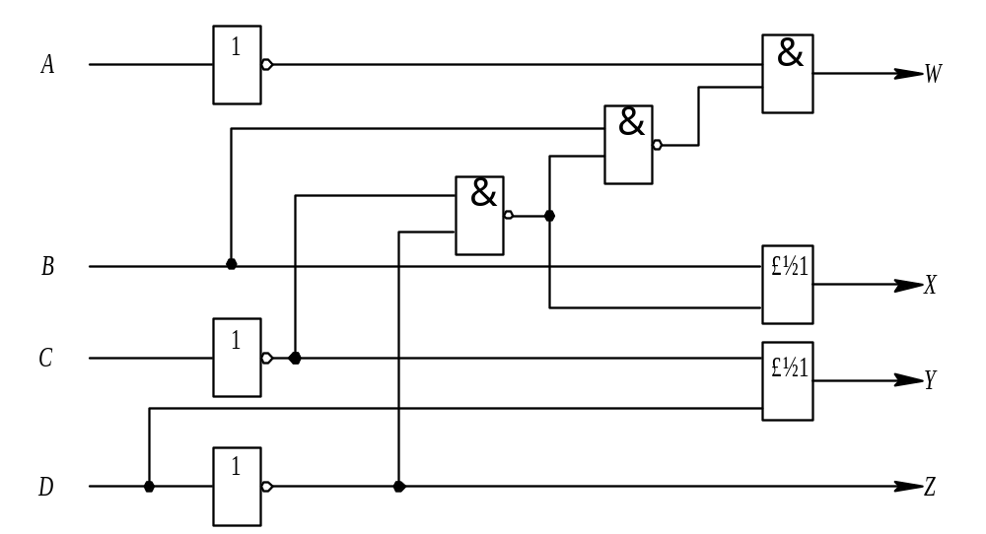
④ 逻辑图
图 4 – 9 例 5 逻辑图

Slide 26
  例 6 设计一个二位二进制数的乘法器，用最少的与非门实现。
  解：
    真值表
A₁ A₀ B₁ B₀ | P₃ P₂ P₁ P₀
0 0 0 0 0 0 0 1 0 0 1 0 0 0 1 1 0 1 0 0 0 1 0 1 0 1 1 0 0 1 1 1 1 0 0 0 1 0 0 1 1 0 1 0 1 0 1 1 1 1 0 0 1 1 0 1 1 1 1 0 1 1 1 1 | 0 0 0 0 0 0 0 0 0 0 0 0 0 0 0 0 0 0 0 0 0 0 0 1 0 0 1 0 0 0 1 1 0 0 0 0 0 0 1 0 0 1 0 0 0 1 1 0 0 0 0 0 0 0 1 1 0 1 1 0 1 0 0 1
  设被乘数、乘数分别为A、B
    A= A₁A₀
    B= B₁B₀
  乘积为P
    P= P₃P₂ P₁P₀

Slide 27
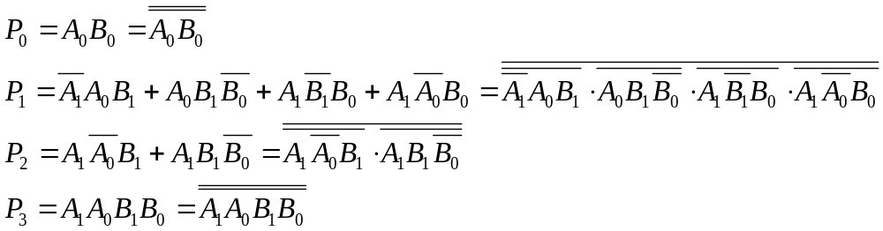
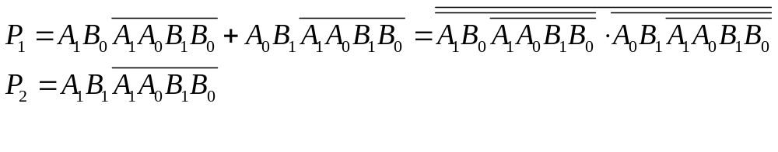
    逻辑表达式
用阻塞逻辑化简后得

Slide 28
  例 7 某工厂有三个车间，每个车间各需1kW电力。这三个车间由两台发电机组供电，一台是1kW，另一台是2kW 。三个车间经常不同时工作，有时只有一个车间工作，也可能有两个或三个车间工作。为了节省能源，又保证电力供应，请设计一个逻辑电路，能自动完成配电任务。

Slide 29
  解：
    真值表
A B C | X Y
0 0 0 0 0 1 0 1 0 0 1 1 1 0 0 1 0 1 1 1 0 1 1 1 | 0 0 1 0 1 0 0 1 1 0 0 1 0 1 1 1
  设A、B、C分别代表三个车间，为 1 表示工作， 为 0 表示不工作。
  X、Y分别代表1kW和2kW发电机组。 为1 表示启动，为0 表示不启动。

Slide 30
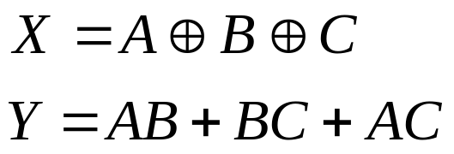
    逻辑表达式

Slide 31
  例 8 学校举办游艺会，规定男生持红票入场，女生持绿票入场，持黄票的人无论男女都可入场。如果一个人同时持有几种票，只要有符合条件的票就可以入场。试分别用与非门和或非门设计入场控制电路。

Slide 32
  解：
    真值表
S R G Y | F
0 0 0 0 0 0 0 1 0 0 1 0 0 0 1 1 0 1 0 0 0 1 0 1 0 1 1 0 0 1 1 1 1 0 0 0 1 0 0 1 1 0 1 0 1 0 1 1 1 1 0 0 1 1 0 1 1 1 1 0 1 1 1 1 | 0 1 0 1 1 1 1 1 0 1 1 1 0 1 1 1
输入：
  S表示性别，
  S=0，男
  S=1，女
  R、G、Y分别表示红票、绿票、黄票，为0 表示无票，为1表示有票。
输出：
  F=0，不能入场
  F=1，可以入场

Slide 33
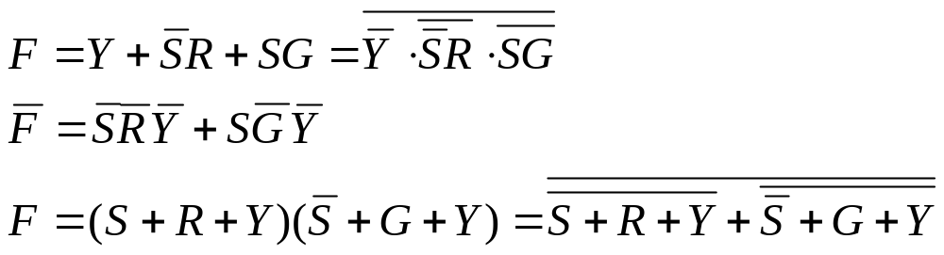
    逻辑表达式

Slide 34
  例 9 一个走廊的两头和中间各有一个开关控制同一盏灯。无开关闭合时，电灯不亮；当电灯不亮时，任意拨动一个开关都使灯亮；当灯亮时，任意拨动一个开关都使灯熄灭。试用异或门实现该电灯控制电路。

Slide 35
  解：
    真值表
A | B | C | F
0 0 0 0 1 1 1 1 | 0 0 1 1 0 0 1 1 | 0 1 0 1 0 1 0 1 | 0 1 1 0 1 0 0 1
  设三个开关为A、B、C，为0表示关，为1表示开。
  F 表示灯， F=1 表示灯亮，F=0 表示灯灭。

Slide 36

    逻辑表达式

Slide 37
  例 10 设计如图所示的优先排队电路，其优先顺序为：
    A=1时，不论B、C、D为何值，W灯亮，其余灯不亮；
    A=0，B=1时，不论C、D为何值，X灯亮，其余灯不亮；
    A=B=0，C=1时，不论D为何值，Y灯亮，其余灯不亮；
    A=B=C=0，D=1时，Z灯亮，其余灯不亮；
    A=B=C=D=0时，所有灯都不亮。
ABCD
WXYZ
优先排队电路

Slide 38
  解：
    真值表
A B C D | W X Y Z
1 Φ Φ Φ 0 1 Φ Φ 0 0 1 Φ 0 0 0 1 0 0 0 0 | 1 0 0 0 0 1 0 0 0 0 1 0 0 0 0 1 0 0 0 0
  逻辑表达式

Slide 39
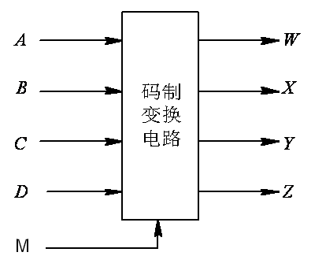
例 11 设计一个组合电路，该电路有一个控制端M，当M=1时，将输入的 8421BCD码变换为余 3 代码输出；当M=0时，将输入的余 3 代码变换为8421BCD码输出。
解 ① 框图

Slide 40
真值表
M A B C D | W X Y Z
0 0 0 0 0 0 0 0 0 1 0 0 0 1 0 0 0 0 1 1 0 0 1 0 0 0 0 1 0 1 0 0 1 1 0 0 0 1 1 1 0 1 0 0 0 0 1 0 0 1 0 1 0 1 0 0 1 0 1 1 0 1 1 0 0 0 1 1 0 1 0 1 1 1 0 0 1 1 1 1 | × × × × × × × × × × × × 0 0 0 0 0 0 0 1 0 0 1 0 0 0 1 1 0 1 0 0 0 1 0 1 0 1 1 0 0 1 1 1 1 0 0 0 1 0 0 1 × × × × × × × × × × × ×
M A B C D | W X Y Z
1 0 0 0 0 1 0 0 0 1 1 0 0 1 0 1 0 0 1 1 1 0 1 0 0 1 0 1 0 1 1 0 1 1 0 1 0 1 1 1 1 1 0 0 0 1 1 0 0 1 1 1 0 1 0 1 1 0 1 1 1 1 1 0 0 1 1 1 0 1 1 1 1 1 0 1 1 1 1 1 | 0 0 1 1 0 1 0 0 0 1 0 1 0 1 1 0 0 1 1 1 1 0 0 0 1 0 0 1 1 0 1 0 1 0 1 1 1 1 0 0 × × × × × × × × × × × × × × × × × × × × × × × ×

Slide 41
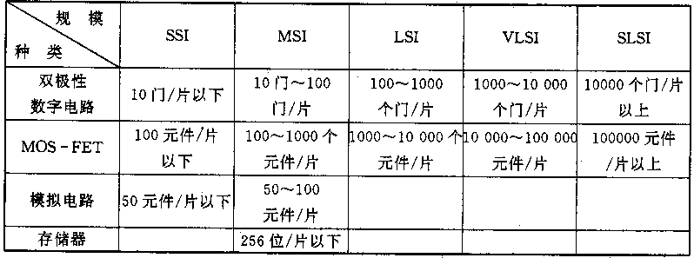
4.3 常用中规模组合逻辑部件的原理和应用
表 4 – 6 集成电路的划分

Slide 42
    4.3.1 半加器与全加器
      半加器
      全加器
      多位二进制加法
      全加器的应用
    4.3.2 译码器
      集成译码器（74LS138）
      十进制译码器
      数字显示译码器
      译码器的应用
    4.3.3 数据选择器
      数据选择器的工作原理
      常用集成数据选择器
      数据选择器的结构和逻辑符号
      数据选择器的逻辑表达式及功能
      数据选择器的应用

Slide 43
    4.3.4 其它常用中规模组合逻辑部件
      编码器
      数值比较器
      数据分配器
      奇偶校验码的生成与校验

Slide 44
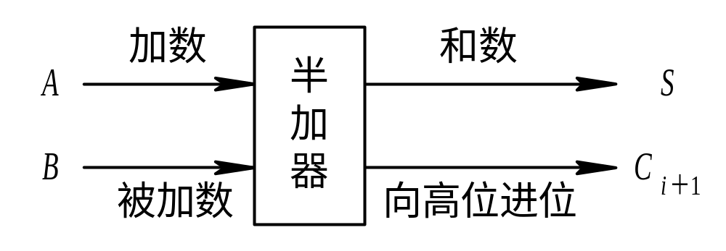
4.3.1 半加器与全加器
1. 半加器
图 4 – 10 半加器框图

Slide 45
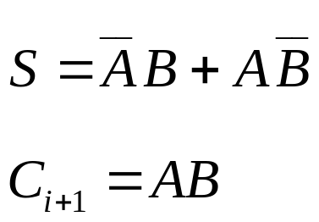
表 4 – 7 半加器真值表
A B | S C_{i+1}
0 0 0 1 1 0 1 1 | 0 0 1 0 1 0 0 1

Slide 46
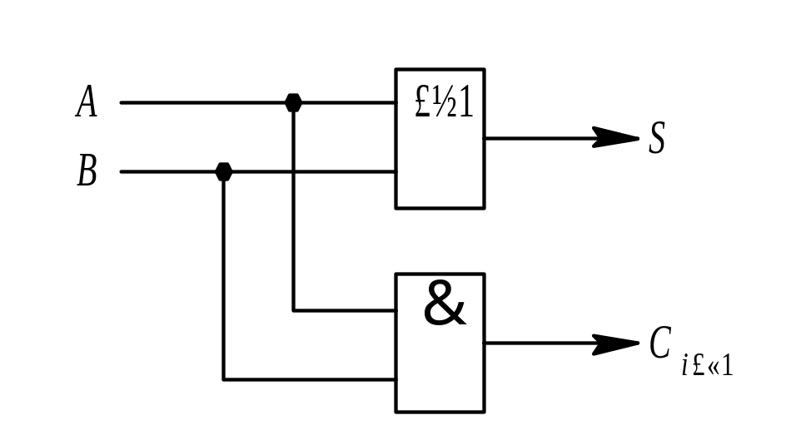
图 4 – 11 半加器逻辑图

Slide 47
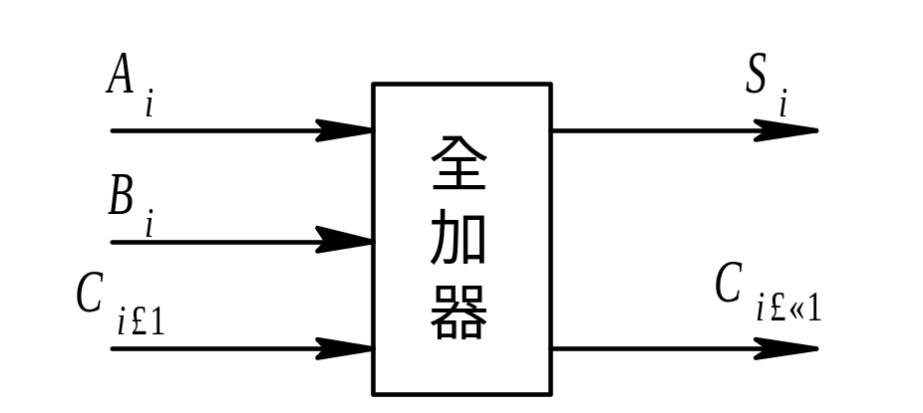
2. 全加器
C_{i}
图 4-12 全加器框图

Slide 48
表 4 – 8 全加器真值表
A_{i} B_{i} C _{i-1} | S_{i} C _{i}
0 0 0 0 0 1 0 1 0 0 1 1 1 0 0 1 0 0 1 1 0 1 1 1 | 0 0 1 0 1 0 0 1 1 0 0 1 0 1 1 1

Slide 49
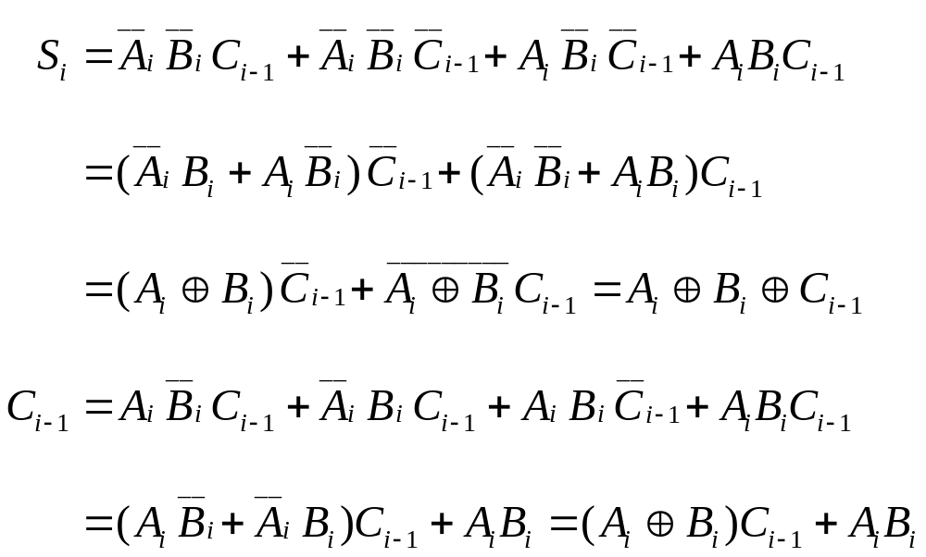
函数变换过程如下：
C_{i}

Slide 50
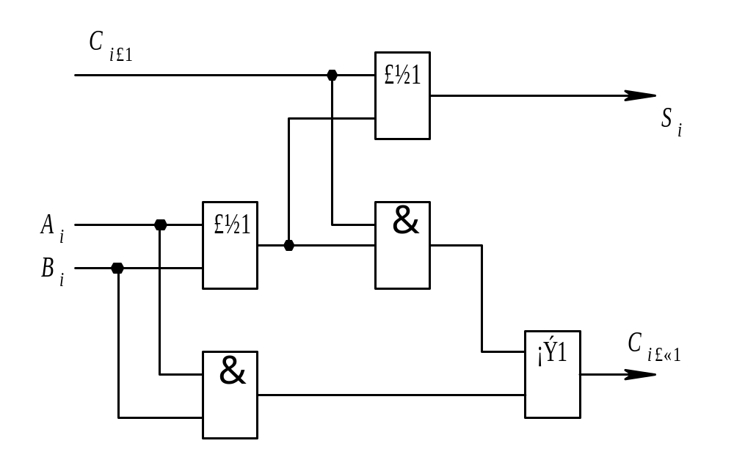
由S_{i}、C _{i}式组成的逻辑电路如图4 - 13 所示。
C_{i}
图 4 – 13 用异或门构成全加器

Slide 51
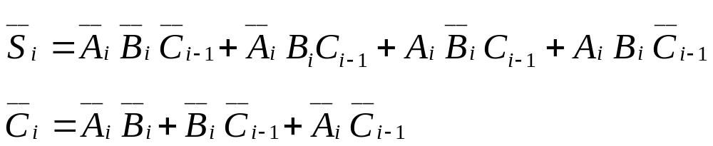
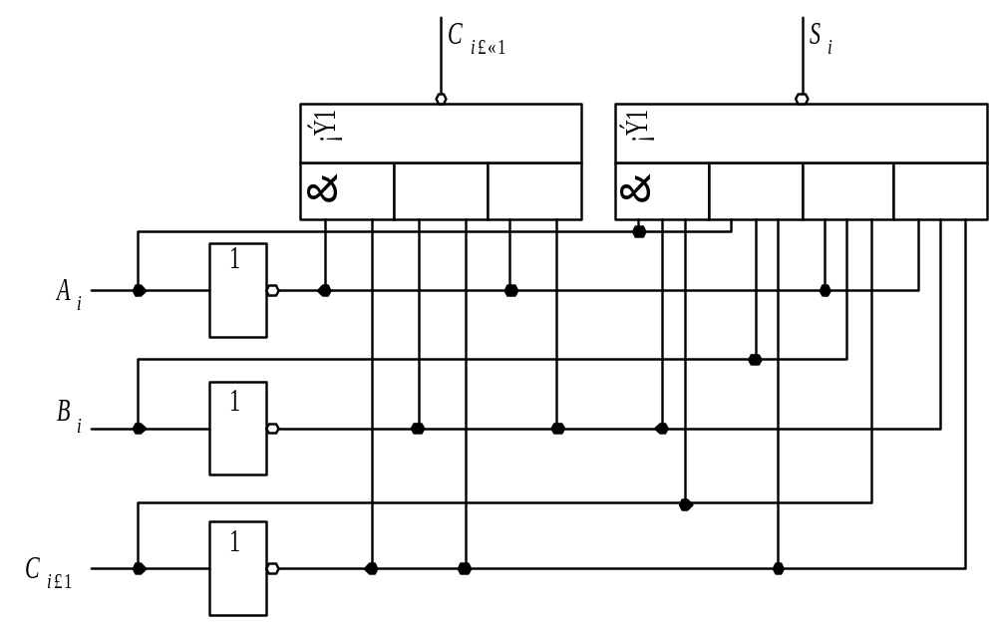
图 4 – 14 用与或非门组成全加器

Slide 52
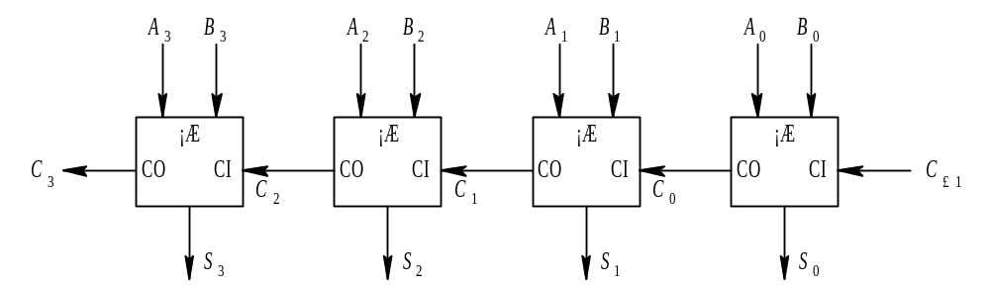
3. 多位二进制加法
(1) 串行进位
图 4 – 15 四位串行进位加法器

Slide 53
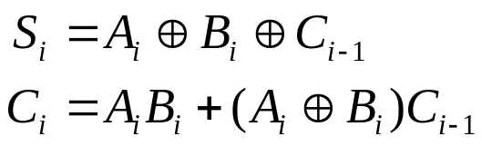

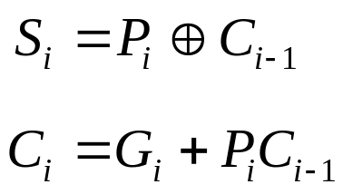
*(2) 超前进位（先行进位）
全加器的逻辑表达式为
令
G_{i}=A_{i}B_{i} 进位产生函数
P_{i}=A_{i} B_{i} 进位传输函数

Slide 54
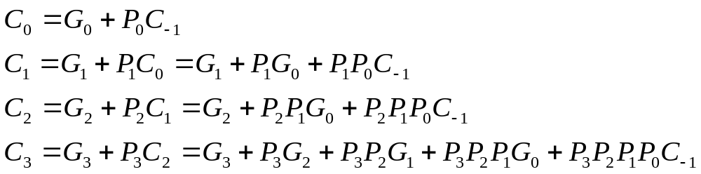
各位进位信号的逻辑表达式：

Slide 55
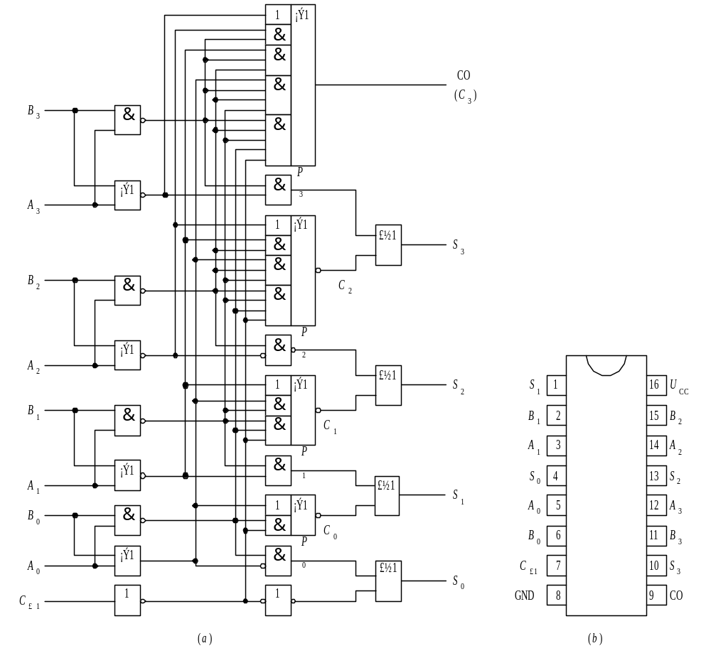
图 4 – 16 74LS283 逻辑图与 引脚图
(a) 逻辑图； (b) 引脚图

Slide 56
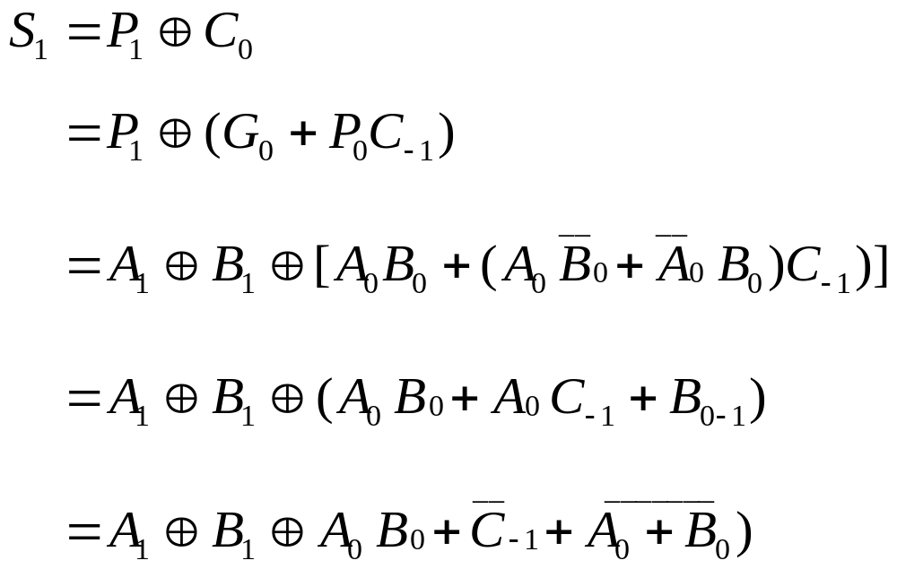
图 4 - 16 中S₀~S₃表达式可经变换化简而得，以S₁为例，

Slide 57
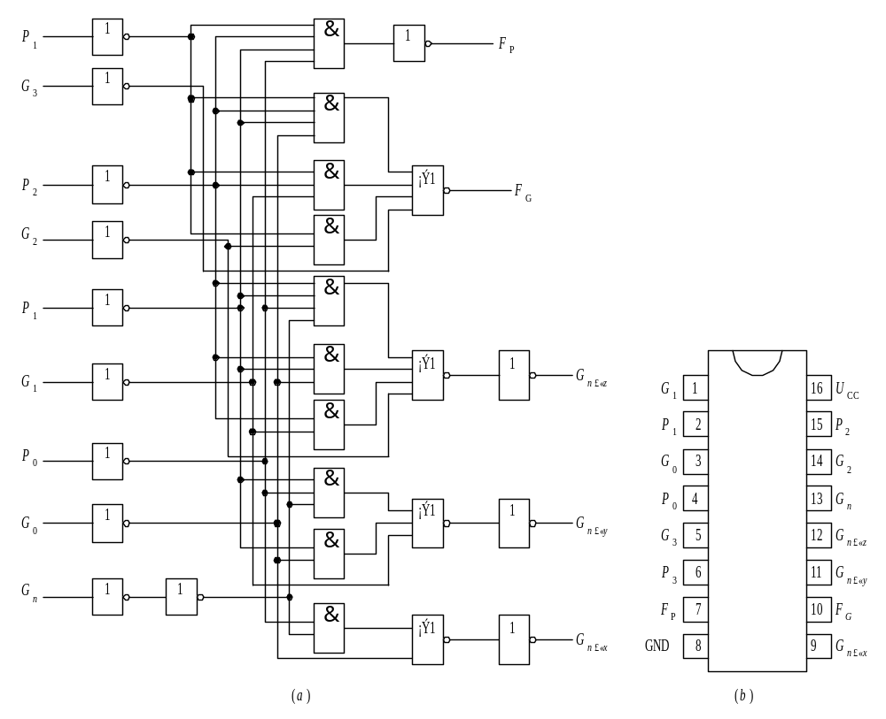
图4-17 74LS182逻辑图
及引脚图
(a) 逻辑图； (b) 引脚图

Slide 58
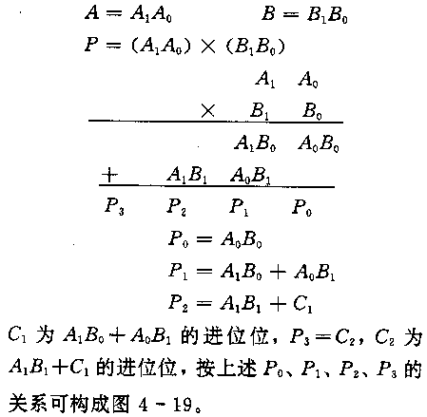
4. 全加器的应用
例 7 试用全加器构成两位二进制数的乘法器。
解 乘法算式如下：

Slide 59
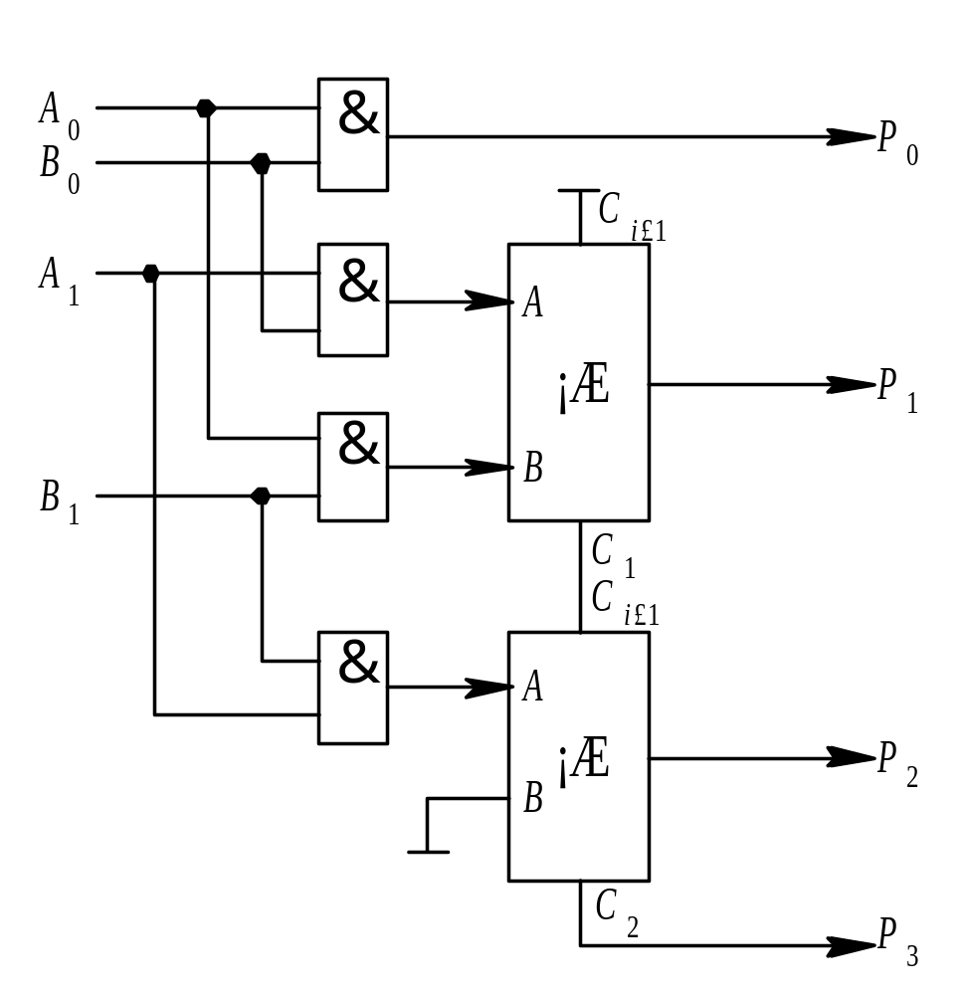
图 4 – 19 利用全加器实现二进制的乘法

Slide 60
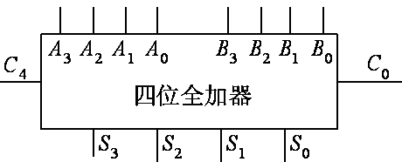
例 8 试用四位加法器构成一位十进制的8421 码的加法电路。
解：
    问题：能否直接用4位加法器运算8421码？

Slide 61
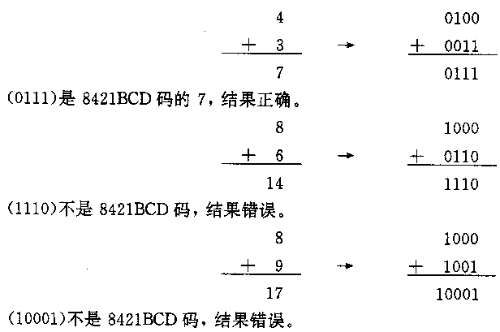

Slide 62
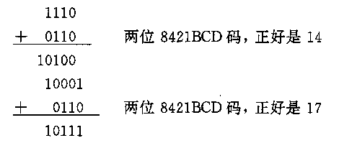
结论：当和数＞9 时，结果出错。必须进行修正。
如何修正？
  当运算结果≤9 时，不需修正；
  当结果＞9 时，应加6（0110）修正。

Slide 63
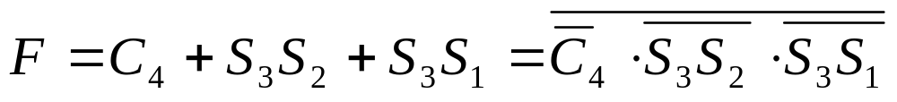
在逻辑电路中如何实现？应解决以下问题：
  应能判别是否＞9；
  当＞9时，电路应能自动修正。
  关键：设计一个判9电路。

Slide 64
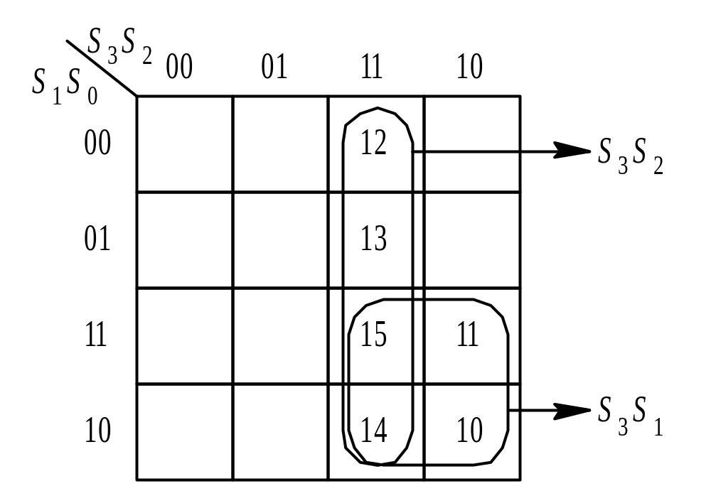
图 4 – 20 大于 9 的化简

Slide 65
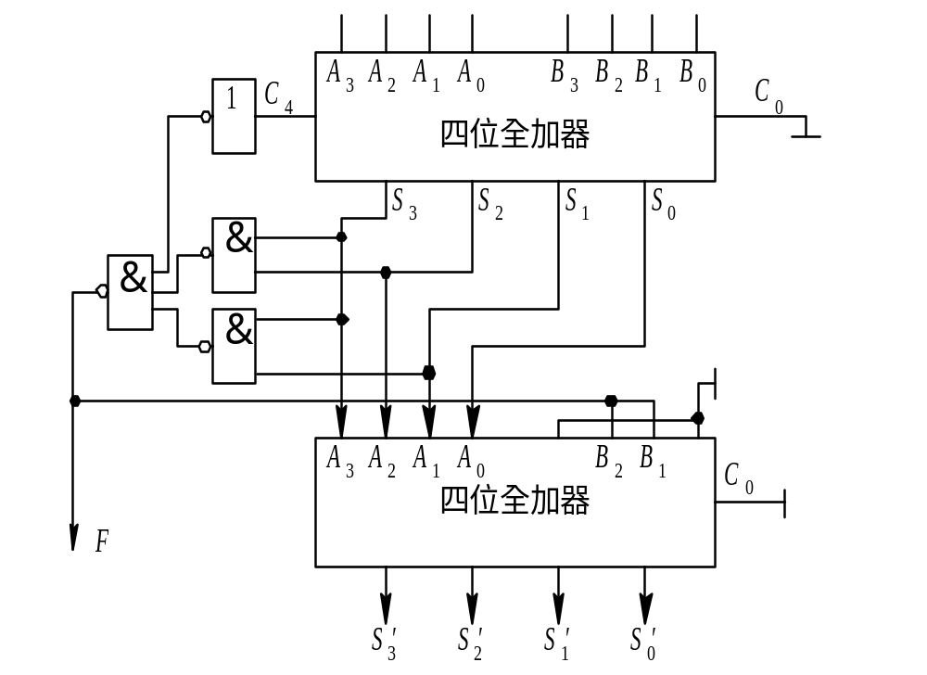
图 4 – 21 一位 8421BCD码加法器电路图

Slide 66
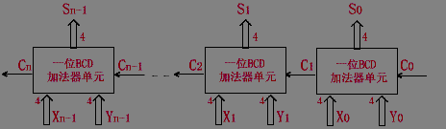
应用拓展：如何实现n位十进制的8421码加法电路？

Slide 67
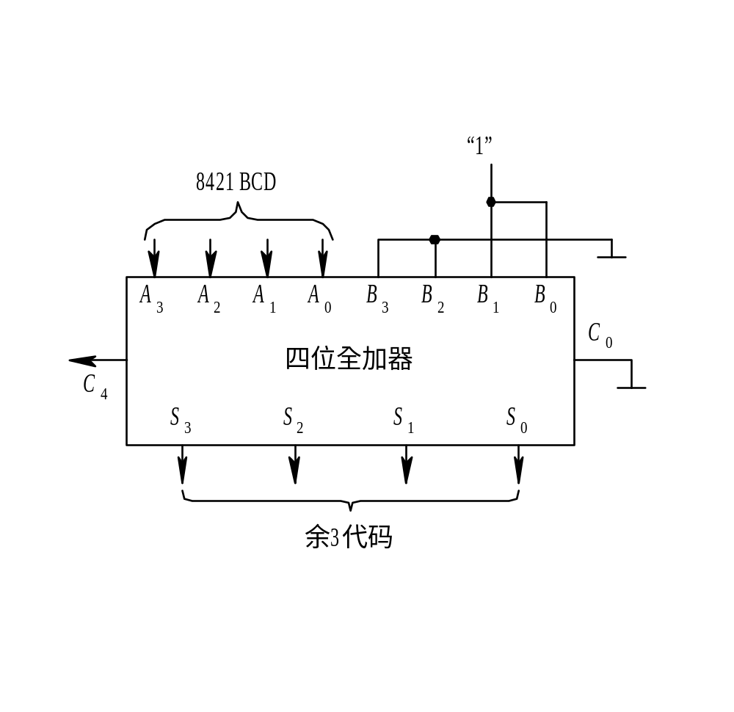
例 9 试采用四位全加器完成 8421BCD码到余 3 代码的转换。
解 由于 8421BCD码加 0011 即为余 3 代码，所以其转换电路就是一个加法电路，如图 4 -22 所示。
图 4-22 用全加器构成8421BCD码到余3代码的转换电路

Slide 68
4.3.2 译码器
定义：将每一组输入代码译为一个特定输出信号的组合逻辑电路。
译码器的主要分类：
  二进制译码器（变量译码器）
  十进制译码器
  显示译码器
n 个输入
2^{n}个输出
输入为BCD码
用以驱动数码管

Slide 69








集成译码器（74LS138）
一种二进制译码器
  逻辑电路图与逻辑符号
  输出的逻辑表达式

Slide 70
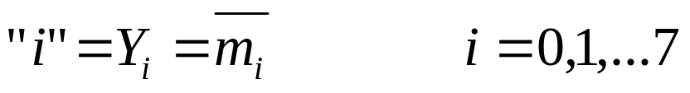
  当74LS138工作时，其输出的逻辑表达式为：

Slide 71
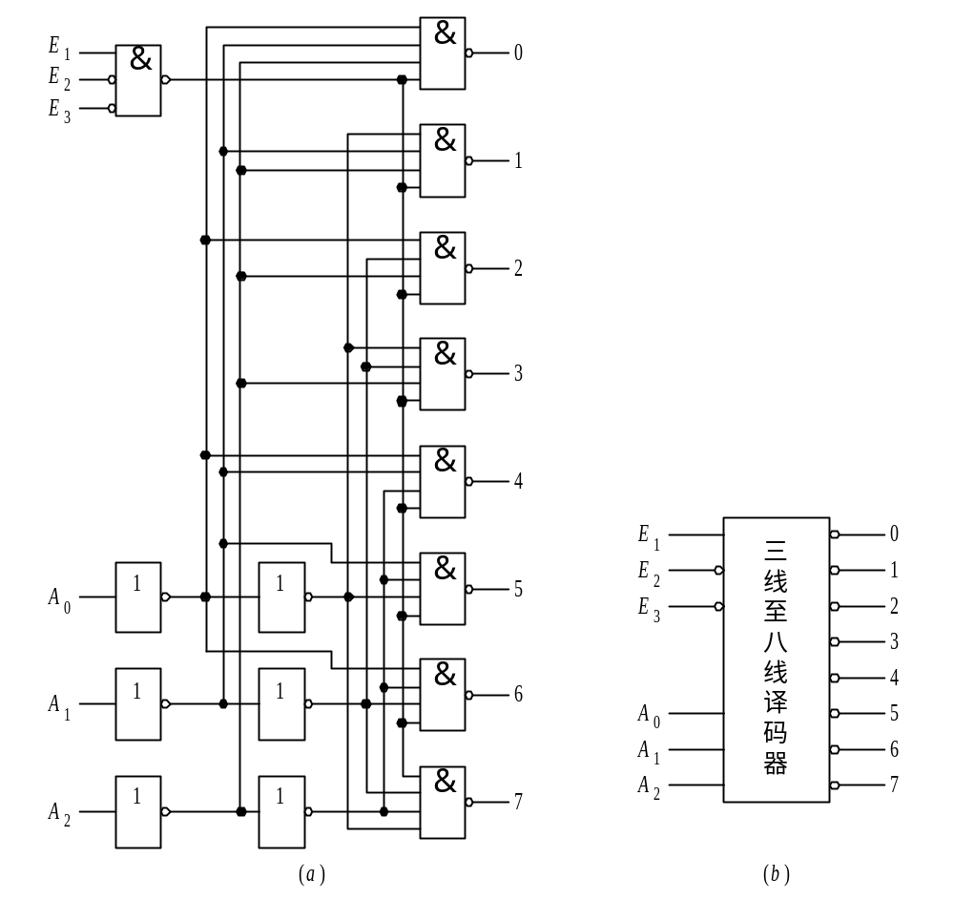
图 4-35 集成3-8译码器(74LS138)的电路图和逻辑符号

Slide 72
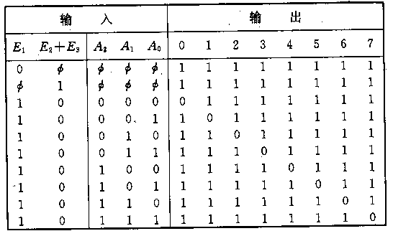
功能分析
表 4–13 功能表

Slide 73
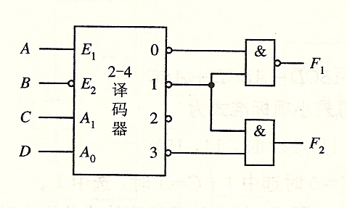
[例1] 由2-4译码器组成的电路如图所示，写F₁、F₂的逻辑表达式，并填出F₁、F₂的卡诺图。

Slide 74






解：
2-4译码器输出的逻辑表达式：
当A=1，B=0时，译码器工作：
当A=0或B=1时，译码器不工作：

Slide 75

[例2] 分析图示电路，指出逻辑功能。
分析：
  当D=0 时， (Ⅰ)片选中， (Ⅱ)片禁止， 输出由(Ⅰ)片决定；
  当D=1 时， (Ⅰ)片禁止， (Ⅱ)片工作， 输出由(Ⅱ)片决定。

Slide 76

功能：3 - 8译码器扩大为 4 - 16 译码器

Slide 77

十进制译码器
图 4 – 34 8421BCD码译码器

Slide 78

由此图可得如下译码关系：

Slide 79
数字显示译码器（74LS48）
  逻辑电路图和逻辑符号
  主要作用：驱动数码管
  74LS48（部分）真值表
  功能简介

Slide 80

图 4 – 43 集成数字显示译码器74LS48

Slide 81

图 4 – 41 七段显示译码器框图

Slide 82

图 4 – 37 七段数码管

Slide 83

① 半导体发光二极管。
图 4 – 38 LED数码管

Slide 84

表 4 – 14 真值表
注：输出为低电平有效

Slide 85


Slide 86
译码器的应用
  驱动各种显示器件；
  实现存储系统和其它数字系统的地址译码；
  实现时序逻辑电路的设计（如，组成脉冲分配器等）；
  实现组合逻辑电路的设计。

Slide 87


例13 用译码器设计两个一位二进制数的全加器。解 由表 4 - 8(全加器真值表)可得
相关公式

Slide 88

i
图 4 – 44 用 3-8 译码器组成全加器

Slide 89

例14 用 4-10译码器(8421BCD码译码器)实现单“1”检测电路。
解 单“1”检测的函数式为

Slide 90

图 4 – 45 单“1”检测电路

Slide 91

4.3.3 数据选择器
数据选择器的工作原理
图 4 – 49 数据选择器框图及开关比拟图
(a) 数据选择器逻辑符号； (b) 单刀多路开关比拟数据选择器

Slide 92
常用集成数据选择器
  常用集成数据选择器有如下种类：
(1) 双四选一数据选择器 74LS153；
(2) 4二选一数据选择器 74LS157；
(3) 八选一数据选择器 74LS151；
(4) 十六选一数据选择器 74LS150。

Slide 93

数据选择器的结构和逻辑符号
其它
图 4 – 50 四选一MUX

Slide 94

数据选择器的逻辑表达式及功能
    四选一数据选择器的输出逻辑表达式：
表 4 – 15 功能表
地址 | 选通 | 数据 | 输出
A₁ A₀ | E | D | F
× × 0 0 0 1 1 0 1 1 | 1 0 0 0 0 | × D₀~D₃ D₀~D₃ D₀~D₃ D₀~D₃ | 0 D₀ D₁ D₂ D₃

Slide 95

[例] 图示为八选一数据选择器构成的电路，A2为地址输入的最高位，A0为最低位。当ABCD=1000时 ，F=?

Slide 96

例15 将四选一数据选择器扩为八选一数据选择器。
解

Slide 97

图 4 – 51 四选一扩展为八选一

Slide 98

例16 将四选一数据选择器扩大为十六选一数据选择器。
解

Slide 99

不用使能端进行扩展
图4-53 不用使能端且采用二 级级联扩展数据选择器
四选一扩为八选一；
四选一扩为十六选一

Slide 100

数据选择器的应用——实现组合逻辑电路的设计
四选一数据选择器的输出公式
(m_{i}为A₁, A₀组成的最小项)
方法：代数法，真值表法，卡诺图法

Slide 101


例17 用四选一数据选择器实现二变量异或表示式
解
A(A₁) B(A₀) | F₁ | F
0 0 0 1 1 0 1 1 | 0 1 1 0 | D₀ D₁ D₂ D₃
A
B
图 4 – 54 例 17 图

Slide 102

例18 用数据选择器实现三变量多数表决器。
表 4 – 17 真值表
解法一：用八选一实现
A B C | F | D_{i}
0 0 0 0 0 1 0 1 0 0 1 1 1 0 0 1 0 1 1 1 0 1 1 1 | 0 0 0 1 0 1 1 1 | D₀ D₁ D₂ D₃ D₄ D₅ D₆ D₇

Slide 103



解法二：用四选一实现
将A、B分别从A₁、A₀输入，则四选一的输出 ：
由真值表知，F的输出为：
比较F’和F，即有：

Slide 104

C
A
A
B
C
B
图 4 – 55 例 18 电路连接图

Slide 105
例 19 用卡诺图完成例 18。
解
关键：如何用卡诺图表示多选器的输出？
卡诺图法的步骤：
  将函数的输出及多选器的输出分别用卡诺图表示；
  比较卡诺图，求出各D_{i}。

Slide 106

图 4 – 56 卡诺图确定例 18D_{i}端

Slide 107

例 20 用四选一数据选择器实现如下逻辑函数：
F=∑(0,1, 5, 6, 7, 9, 10, 14, 15)
解
D₃
D₂
图 4 – 57 用卡诺图设计例 20

Slide 108
例 21 利用数据选择器实现分时传输。要求用数据选择器分时传送四位 8421BCD码，并译码显示。
解：
原理：4个数据管可共用一片七段译码显示器。分时显示个位、十位、百位、千位的数值。当变化周期大于25次/s时，人的眼睛就无明显闪烁感。
实现：用四片四选一，四位 8421BCD如下连接：个位全送至数据选择器的D₀位，十位送D₁,百位送D₂, 千位送D₃。当地址码为 00 时，数据选择器传送的是 8421BCD的个位。当地址码为01、10、11 时分别传送十位、百位、千位。经译码后就分别得到个位、十位、百位、千位的七段码。哪一个数码管亮， 受地址码经 2 - 4 译码器的输出控制。当A₁A₀=00时，Y₀=0，则个位数码管亮。其它依次类推为十位、百位、千位数码管亮。逻辑图如图4 - 59 所示。

Slide 109

图 4 -59用数据选择器分时传输组成动态译码

Slide 110
4.3.4 其它常用中规模组合逻辑部件
编码器
  实现译码器的逆操作；
  将有特定意义的输入数字信号、文字符号信号等编成相对应的若干位二进制代码输出;
  分类：普通编码器、优先编码器;
  应用：优先中断系统，键盘编码等。

Slide 111

  普通编码器
    任何时刻只允许输入一个编码信号。
例 把 0，1，2，…，7 这八个数编成二进制代码， 其框图如图 所示。
  三位二进制编码方框图

Slide 112

三位二进制编码器

Slide 113

8421BCD码编码器
如S在位置 6，即接地，则其它均属高电位，故ABCD=0110。

Slide 114


  优先权编码器
    允许同时输入两个以上编码信号；
    实际中广泛使用，如优先中断系统，键盘编码等。

Slide 115

优先编码器的功能表

Slide 116


数值比较器
一位数字比较器

Slide 117
表 4 – 18 一位比较器真值表
输 入 | 输 出
A B | F _{A>B} | F _{A<B} | F _{A=B}
0 0 0 1 0 1 1 | 0 0 1 0 | 0 1 0 0 | 1 0 0 1

Slide 118

集成数字比较器
图 4 – 61 四位比较器74LS85引脚图

Slide 119

表 4 – 19 74LS85比较器功能表

Slide 120

图 4 – 63 四位比较器扩展为八位比较器

Slide 121


多路分配器
执行多路选择器的逆操作；
任何带选通端的译码器均可用作多路分配器。

Slide 122
奇偶校验码的生成与校验
例：74LS180，74LS280
9位奇偶发生器/校验器；
既可作为奇偶发生器，也可作为奇偶校验器。

Slide 123

例：由3-8译码器组成的电路如图所示。
  写出F₁、F₂的逻辑表达式；
  当输入ABCD为何种取值时，F1=F2=1？

Slide 124

4.4 组合逻辑电路中的竞争与冒险
4.4.1 竞争冒险现象及其产生的原因
在实际逻辑电路中，由于组成电路的逻辑门和导线延迟时间的影响，输入信号通过不同途径到达输出端的时间有差异，这一现象称为竞争。
A：有竞争能力的变量
B、C：无竞争能力的变量
图 4 – 65 竞争示意图

Slide 125

函数式或真值表所描述的是静态逻辑关系；由于竞争，其会在短期内受到破坏，即冒险。

Slide 126
4.4.2 冒险现象的分类
  静态冒险：在输入发生变化而输出不应发生变化的情况下产生了短暂的错误输出。分为：
    偏“1”冒险
    偏“0”冒险
  动态冒险：在输入发生变化而输出应发生变化时，在变化过程中产生了短暂的错误输出。
    动态冒险也分为偏“1”冒险和偏“0”冒险；
    动态冒险一般由静态冒险引起。

Slide 127
偏“1”冒险(输出负脉冲)
图 4 – 66 偏“1”冒险的形成的过程

Slide 128



偏“0”冒险(输出正脉冲)
如图4-67 所示， ，当B=C=0 时，输出函数 恒为 0，但当变量A由低电平变为高电平时，将产生一宽度为t_{pd}的正脉冲。
图4-67 偏“0”冒险的形成过程

Slide 129


4.4.3 冒险现象的判别
1. 代数法
首先，找出具有竞争能力的变量，然后逐次改变其它变量，判断是否存在冒险，是何种冒险。
偏“1”冒险
偏“0”冒险

Slide 130

例23 判断 是否存在冒险现象。
解 由函数可看出变量A和C具有竞争能力，且有
BC=00 F=A
BC=01 F=A
BC=10 F=A
BC=11 F=A+A
AB=00 F=C
AB=01 F=1
AB=10 F=C
AB=11 F=C

Slide 131
例24 判断F=(A+C)(A+B)(B+C)的冒险情况。
解 变量A、C具有竞争能力，冒险判别如下：
A变量
C变量
BC=00 F=AA AB=00 F=CC
BC=01 F=0 AB=01 F=C
BC=10 F=A AB=10 F=0
BC=11 F=1 AB=11 F=1
由上可看出，当B=C=0和A=B=0 时将产生偏“0”冒险。

Slide 132

2. 卡诺图法
图 4 – 68 卡诺图判别冒险

Slide 133
4.4.4 冒险现象的消除
1. 修改逻辑设计(增加多余项)
如前述F=AC+AB，在B=C=1时，F=A+A将产生偏“1”冒险。 增加多余项BC，则当B=C=1 时，F恒为1， 所以消除了冒险。即卡诺图化简时多圈了一个卡诺圈， 如图4-69 所示。相切处增加了一个BC圈，消除了相切部分的影响。

Slide 134

图 4 – 69 增加多余项消除冒险

Slide 135

2. 增加选通电路
图 4 – 70 利用选通法消除冒险

Slide 136

3. 利用滤波电路
图 4 – 71 加小电容消除冒险

Slide 137

例 25 判断图 4 - 72 所示卡诺图的冒险情况。
图 4 – 72 例 25 图

Slide 138
解 (a) 两个卡诺圈相切，将产生冒险，相切处A=0, C=1, B变量变化时产生冒险；
(b) 卡诺圈相交， 无冒险；
(c) 卡诺圈对顶， 无冒险；
(d) 卡诺图相顶， 无冒险；
(e) 卡诺圈ABC与AD相切，当B=D=1，C=0 时， 变量A变化时将产生冒险。

Slide 139

A₁ A₀ | F
0 0 0 1 1 0 1 1 | x₀ x₁ x₂ x₃

Slide 140


Slide 141



用卡诺图表示数据选择器
  四选一的三变量卡诺图
……

Slide 142


  四选一的四变量卡诺图
……

